Slide 1

La chouette Agence
SEO avec lighthouse

Slide 2
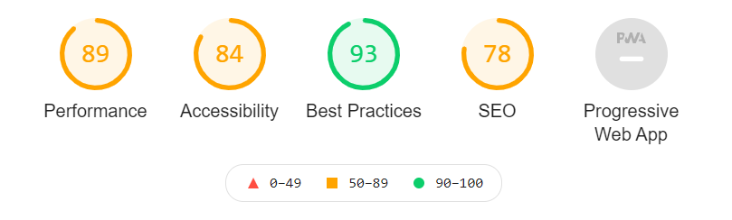
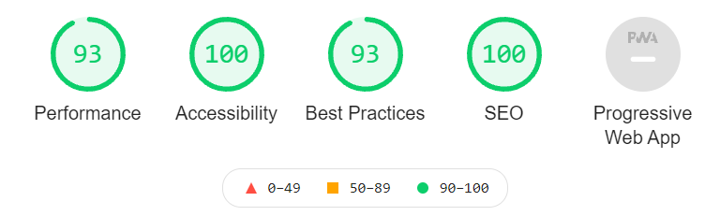
Les améliorations seo
Avant
Après

Slide 3



SEO
Avant
Après
Balise meta descrition vide
Description ajouter
Langue du site
ajout de la langue
Titre du site vide
Titre plein

Slide 4
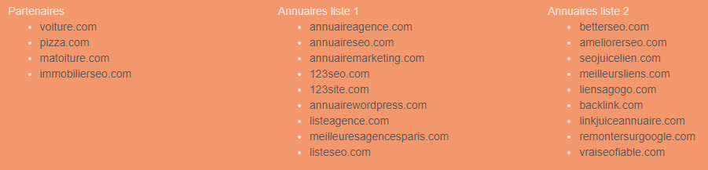
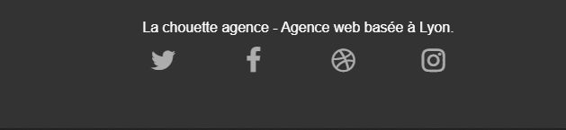
SEO
Lien cassés
Suppression des liens

Slide 5
Seo
Les images
Les images sont lourdes et pas dans le nouveaux formats,ainsi j'ai redimenssioné les photos et j'ai changer l'extension en webP

Slide 6
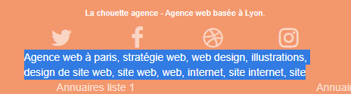
Accessiblity
Texte cachés
Suppression des textes cachés
L'utilisation de texte ou de liens cachés dans votre contenu en vue de manipuler le classement dans les résultats de recherche Google peut être considérée comme une technique trompeuse et enfreint les consignes

Slide 7
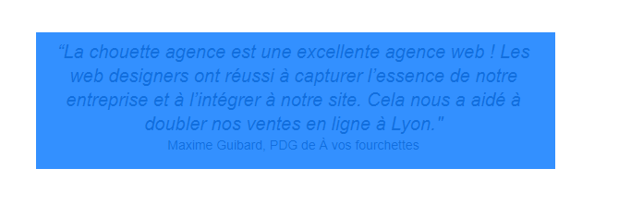
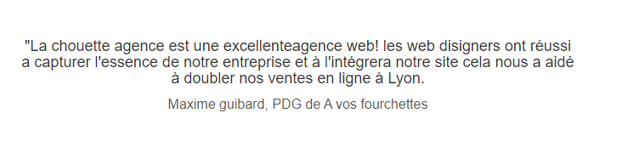
accessiblity
Photos texte
ca n'est pas flagrant, mais j'ai changé la photo texte par du texte afin que le robot puisse correctement le lire, il y en avait trois

Slide 8
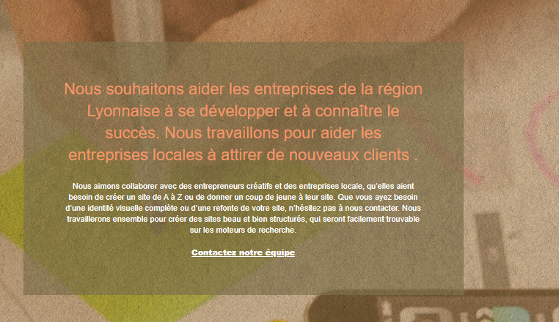
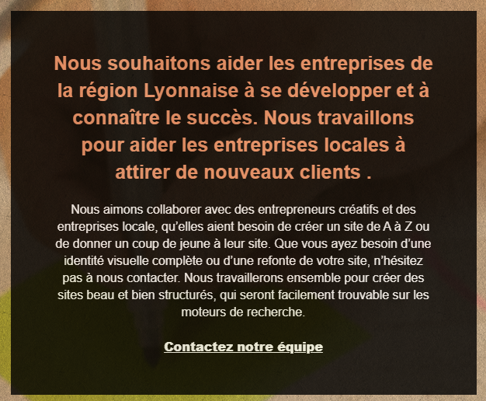
accessibilty
Contraste et taille police
Adapter le contraste pour une bonne visibilité qui respect les normes wcag, ainsi qu'adapter une bonne taille de police

Slide 9
Seo
Balises sémantique
Il y avait un manque de balise semantique j'ai du ajouté les balises header, section, footer...

Slide 10
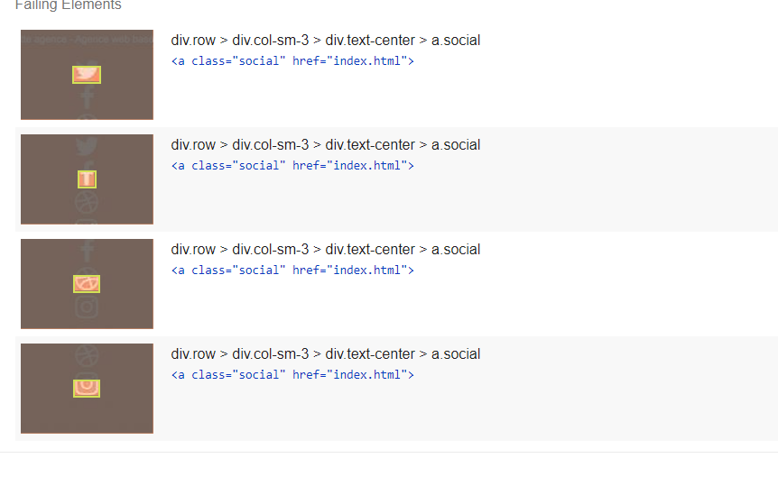
Accessibility
Description des liens sociaux
prendre bien soin de renseigner les balises <alt> ou <title>

Slide 11
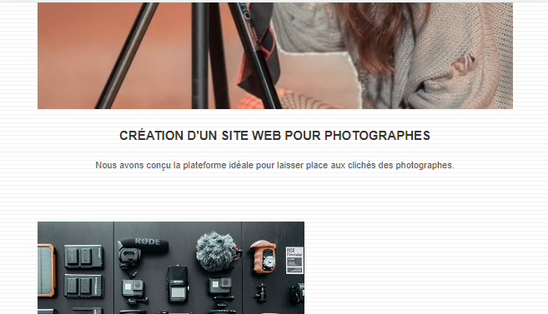
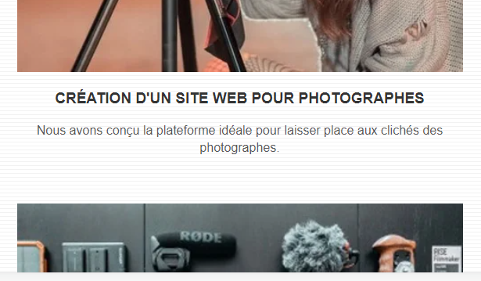
Seo
responsive
Photos qui ne s'adapte pas au mode téléphone, retouche du code afin qu'il soi bien adapter

Slide 12


Seo
Responsive

